Slide 1

移动前端开发（HTML5）
web storage

Slide 2
1、WEB Storage
空对象的判断？
HTML4中使用cookies在客户端保存诸如用户名等简单的信息，但是，使用cookies存储永久数据存在以下问题：
大小：cookies的大小限制在4KB
带宽：cookies是随HTTP事务一起被发送的，因此会浪费一部分带宽
复杂性：正确的操纵cookies是很困难的
HTML5重新提供了一种在客户端本地保存数据的功能，Web Storage

Slide 3
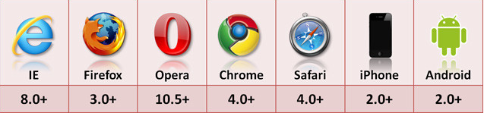
1、WEB Storage
支持的情况如上图，IE在8.0的时候就支持了，非常出人意料。不过需要注意的是，IE、Firefox测试的时候需要把文件上传到服务器上（或者localhost），直接点开本地的HTML文件，是不行的。
支持判断 window.localStorage window.sessionStorage
首先自然是检测浏览器是否支持本地存储。在HTML5中，本地存储是一个window的属性，包括localStorage和sessionStorage，从名字应该可以很清楚的辨认二者的区别，前者是一直存在本地的，后者只是伴随着session，窗口一旦关闭就没了。二者用法完全相同，这里以localStorage为例。

Slide 4
1、WEB Storage
if(window.localStorage){
alert('恭喜你！你的浏览器支持localStorage');
}else{
alert('你的浏览器不支持localStorage！');
}

Slide 5
1、WEB Storage
Web Storage功能，就是在Web上存储数据，分为两种：
sessionStorage：将数据保存在session对象中。所谓session，是指用户在浏览某个网站时，从进入网站到浏览器关闭所经过的这段时间，session对象可用来保存在这段时间内所要求保存的任何数据
localStorage：将数据保存在客户端本地的硬件设备中，即使浏览器关闭了，该数据仍然存在，下次打开浏览器访问网站时仍然可用
区别：sessionStorage为临时保存，localStorage为永久保存

Slide 6
1、WEB 存储
HTML5中提供了localStorage对象可以将数据长期保存在客户端，直到人为清除。localStorage提供了几个方法:
1、存储：localStorage.setItem(key,value)
如果key存在时，更新value
2、获取：localStorage.getItem(key)
如果key不存在返回null
3、删除：localStorage.removeItem(key)
一旦删除，key对应的数据将会全部删除

Slide 7
1、WEB 存储
4、全部清除：localStorage.clear()
某些时候使用removeItem逐个删除太麻烦，可以使用clear,执行的后果是会清除所有localStorage对象保存的数据
5、遍历localStorage存储的key
.length 数据总量，例：localStorage.length
.key(index) 获取key，例：var key=localStorage.key(index);
6、存储JSON格式数据
JSON.stringify(data) 将一个对象转换成JSON格式的数据串,返回转换后的串
JSON.parse(data) 将数据解析成对象，返回解析后的对象
//$.paresJson()

Slide 8
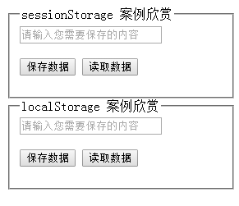
2、简单使用

Slide 9
2、简单的web留言本
简单Web留言本示例，要求：
使用一个多行文本框来输入数据
点击按钮时将文本框中的数据保存到localStorage中
在表单下部放置一个p元素来显示保存后的数据
保存内容时，同时保存当前日期和时间，并将该日期和时间一并显示在p元素中

Slide 10
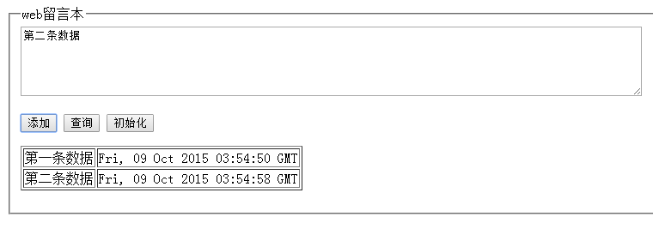
2、简单的web留言本

Slide 11
3、作为简易数据库使用
如果想要将WebStorage作为数据库来使用的话，需要考虑几个问题：
数据库中的表都分为几列，怎样实现对列的管理
怎样实现数据的检索功能
实现对列的管理，可以使用JSON格式（JavaScript object Notation，是将JavaScript中的对象作为文本形式来保存时使用的一种格式），获取对象时再通过JSON格式获取

Slide 12
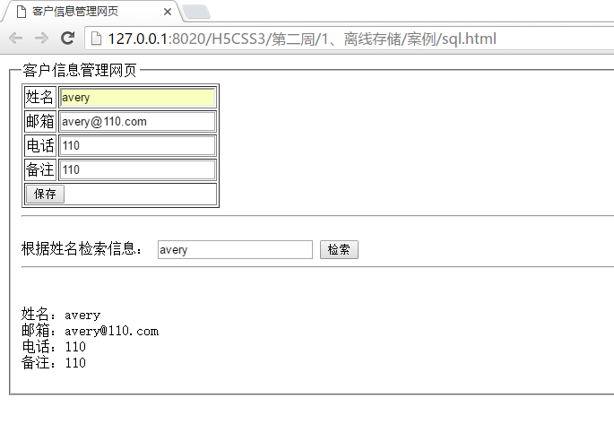
3、客户信息管理网页
客户的信息分为：姓名、E-Mail地址、电话号码、备注，需要把它们保存在localStorage中，如果输入用户姓名，可以进行检索并获取该客户的所有信息

Slide 13
4、作业
继续完善信息管理页面，当点击保存的时候将所有的信息都列出来，当我们检索到某一个名字的时候，只显示这个人的信息，或者在原来的信息中直接高亮显示该条信息

